Slide 1

Sinergi Strategis: Arsitektur TUMBUH
Integrasi SEL, PBIS, Disiplin Positif, dan Mentoring sebagai Satu Kesatuan

Slide 2

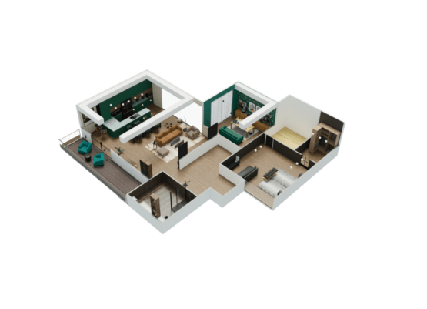
Analogi Membangun Rumah
SEL: Kualitas individu yang akan tinggal di dalam rumah.
PBIS: Desain arsitektur rumah dan aturan main di dalamnya.
Disiplin Positif: Cara orang tua membimbing anak saat berinteraksi.
Mentoring: Jiwa dan kehangatan yang memberi makna pada rumah tersebut.

Slide 3


Lapisan Peran dalam Pembinaan
SEL (Kapasitas)
PBIS (Sistem)
Memperbaiki kualitas internal individu. Fokus: Kemampuan apa yang perlu dibangun?
Memperbaiki struktur dan budaya lembaga. Fokus: Apakah lingkungan mendukung perilaku?
Disiplin Positif (Interaksi)
Mentoring (Jiwa)
Memperbaiki cara merespons perilaku. Fokus: Bagaimana interaksi menjadi proses belajar?
Membangun makna dan nilai spiritual. Fokus: Mengapa kita harus bertumbuh?

Slide 4
Bedah Kasus: Perspektif Multi-Lapis

Slide 5
Kasus 1: Keterlambatan Jamaah
SEL (Kapasitas) | PBIS (Sistem) | Disiplin Positif (Interaksi)
Membangun Self-management santri agar mampu mengatur waktu dan memprioritaskan ibadah secara mandiri. | Memeriksa apakah SOP Bangun jelas, alarm berfungsi, dan musyrif konsisten menjalankan rutinitas pagi. | Musyrif berdialog dengan santri: "Apa rencanamu agar besok tidak terlambat?" dan menetapkan konsekuensi logis.

Slide 6
Kasus 2: Pelanggaran Berat (Merokok)
SEL (Kapasitas) | PBIS (Sistem) | Disiplin Positif (Interaksi)
Membantu santri menemukan coping stress yang sehat dan melatih regulasi emosi menghadapi tekanan teman sebaya. | Analisis data titik rawan: Mengapa rokok bisa masuk? Memperketat SOP pengawasan di area tersembunyi. | Pendekatan restoratif: Dialog mendalam untuk memahami akar masalah dan monitoring intensif tanpa menghakimi.

Slide 7
Kasus 3: Konflik Sosial (Bullying)
SEL (Kapasitas) | PBIS (Sistem) | Disiplin Positif (Interaksi)
Mengembangkan empati dan kesadaran sosial santri agar memahami dampak tindakannya bagi orang lain. | Analisis lokasi dan waktu kejadian. Apakah budaya kelas/asrama mendukung perilaku agresif? | Memulihkan hubungan antara korban dan pelaku melalui proses refleksi dan dialog yang menghormati martabat.

Slide 8
Kasus 4: Kegaduhan di Asrama
SEL (Kapasitas) | PBIS (Sistem) | Disiplin Positif (Interaksi)
Membantu santri mengendalikan impuls untuk bercanda dan memahami pentingnya hak istirahat bagi orang lain. | Memastikan lampu mati sesuai waktu dan aturan gaduh diajarkan secara eksplisit kepada seluruh santri. | Musyrif mengingatkan dengan tenang, mengajak refleksi, dan memberikan latihan ulang rutinitas tidur.

Slide 9
Siklus Implementasi di Lapangan
Respon (DP)
Catat (PBIS)
Analisis
Sistem (PBIS)
Kapasitas (SEL)
Tumbuh
Musyrif menangani kejadian secara edukatif.
Data dimasukkan dalam sistem pemantauan.
Identifikasi pola berulang (lokasi/waktu/pelaku).
Perbaikan SOP atau desain lingkungan.
Pelatihan keterampilan spesifik bagi santri.
Karakter terbentuk dalam ekosistem utuh.

Slide 10






Aktor dan Tanggung Jawab Utama
Manajemen
Guru & Musyrif
Mentor / Murobbi
Wakamad & Kepala Asrama mendesain Sistem (PBIS) dan memastikan konsistensi lingkungan.
Pelaksana harian yang berinteraksi langsung (Disiplin Positif) dan melatih Kapasitas (SEL).
Membangun Jiwa (Tarbiyah), menanamkan makna, nilai spiritual, dan arah pertumbuhan.

Slide 11


Lapis Terakhir: Mentoring & Tarbiyah
"Memberi Jiwa bagi Sistem"
Ketiga pendekatan modern di atas adalah mesin yang kuat, namun Mentoring/Tarbiyah adalah bahan bakarnya. Ia membangun makna, nilai, dan komitmen spiritual yang mengarahkan seluruh proses pertumbuhan karakter santri.

Slide 12
Diskusi & Sinergi
Membangun Ekosistem Pertumbuhan yang Berkelanjutan
TUMBUH: Human Development System

Slide 13


Image Sources
https://d28pk2nlhhgcne.cloudfront.net/assets/app/uploads/sites/3/2023/03/how-to-make-contemporary-house-plans-1-720x397.png
Source: home.by.me
https://static.vecteezy.com/system/resources/thumbnails/071/587/294/small/light-within-her-heart-represents-mental-health-concept-photo.jpg
Source: www.vecteezy.com

